Slide 1
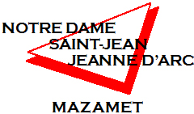
RÉUNION D’INFORMATION, NIVEAU SIXIÈME
1
Collège Jeanne d’Arc 2016/2017

Slide 2
SOMMAIRE
L’aider à travailler …
L’heure de vie de classe
La réforme…en quelques mots
La sécurité
Le voyage
2

Slide 3
L’AIDER À TRAVAILLER
3

Slide 4
Il est indispensable de savoir bien lire et de savoir chercher dans un dictionnaire.
Si tel n’est pas le cas, y consacrer un peu de temps très régulièrement.
Comprendre ne suffit pas : il y a des choses à retenir. Étudier par cœur n’est pas forcément idiot. Toutes les matières demandent aux élèves de retenir des mots, des idées…
Revoir la leçon le jour même est indispensable pour que la mémoire fonctionne correctement
Laisser un temps d’évocation avant de relire les leçons, faire évoquer à l’enfant (de mémoire) ce qu’il a fait dans telle ou telle matière.
Relire alors la leçon en soulignant les mots importants et en reformulant.
Relier le cours à un savoir connu (leçon précédente, film…).
Laisser un temps d’intériorisation : l’enfant doit avoir conscience qu’il est seul maître de son apprentissage : il doit faire l’effort de retenir.
Vient alors un 2° temps d’évocation où l’enfant dit ce qu’il a retenu de la leçon en s’imaginant le contexte de la classe.
4

Slide 5
COMMENT CONTRIBUER A FAVORISER LES EVOCATIONS :
Premier conseil :
Retarder l’exécution de tout travail écrit, afin de permettre un temps d’évocation de l’énoncé.
Deuxième conseil :
Quand votre enfant vous dit : « je ne comprends pas mon exercice »
résistez à la tentation de lui expliquer, même partiellement,
renvoyez le à la lecture du texte avec tous les mots, chiffres, symboles et dessins avec le projet de venir vous le raconter ensuite sans le regarder,
faites- lui contrôler qu’il a bien tout »mis dans sa tête », (chaque mot, chaque symbole,…)
Quand votre enfant vous l’aura raconté, la plupart du temps il aura trouvé la solution
5

Slide 6
6
La mémoire aime la répétition : revoir souvent la leçon
Pour retenir, pensez à la lecture à voix haute, à mimer ou dessiner pour les poèmes
Pensez à refaire les exercices.

Slide 7
ÉCONOMISER SON TEMPS ET SON ÉNERGIE
Il est prouvé :
  que la mémorisation s'accroît peu de temps après la fin du cours, puis fait une chute rapide 80% des détails sont perdus.
  Si la réactivation*est convenablement mise en œuvre la mémorisation est alors maintenue à son niveau le plus haut.
  Par exemple, la première réactivation devrait avoir lieu environ 10 minutes après une séance de cours (de 50 minutes environ) et devrait elle même durer 10 minutes.
  Ceci permet de prolonger de 24 heures la durée de la mémorisation jusqu'au moment de la seconde réactivation qui, elle, durera 2 à 4 minutes .
  Après quoi la mémorisation durera probablement une semaine au bout de laquelle une nouvelle réactivation de 2 minutes aura lieu .
  La suivante ne prendra place qu'un mois plus tard..
7

Slide 8
ÉCONOMISER SON TEMPS ET SON ÉNERGIE
  Après cette période, les connaissances se fixeront dans la mémoire à long terme .
  Ceci signifie que ce qui a été appris appartiendra au domaine familier, comme un numéro de téléphone personnel qui ne nécessite qu'un tout petit coup de pouce.
  Réactiver en temps voulu permet de faire le lien entre les leçons anciennes et les explications nouvelles, car on ne peut comprendre une nouvelle leçon que si on a bien compris et mémorisé les explications précédentes.
  Sinon à chaque nouvelle leçon, l'élève croit comprendre, croit savoir, en fait ne comprend pas La compréhension ne s'opère pas aussi complètement ni aussi vite : il ressent un découragement total , il est persuadé d'être incapable d'apprendre quoi que ce soit. Tout ce qu'il a appris est oublié. Par contre si la réactivation est correcte, totale, l'élève sera motivé pour apprendre puisqu'il comprendra .
8

Slide 9
EN RÉSUMÉ
Temps de révisions bien employés.
Un mois après pour une leçon revue.
10 minutes après le cours
+ 4 minutes 24 h après
+ 2 minutes 1 semaine après
+ 2 minutes 1 mois après
Total : - de 20 minutes + des leçons comprises= Un élève dynamisé
Temps de révisions mal employés,
Un mois après pour une leçon jamais revue avant.
1 heure pour réétudier ?
+1 heure?«
+ 1 heure?«
Total : 3 heures + des leçons à réexpliquer
Nombre d'heures ?????? = Un élève découragé
9

Slide 10
L’Heure de vie de classe

Slide 11
L’HVC, une éducation à la citoyenneté
Le lundi de 11h à 12h une fois tous les 15 jours, les élèves retrouvent leur professeur principal pour évoquer la vie de la classe.
Le lundi 19 septembre 2016,élections des délégués. Durant la semaine, les élèves préparent la charte.
Le lundi 26 septembre 2016, réunion des délégués pour rédiger la charte. Le permis entre alors en vigueur.
13/09/2016
11

Slide 12
La réforme en quelques mots…

Slide 13
La sixième est la dernière année du cycle 3 débuté en CM1.
Les 3 heures d’accompagnement personnalisé réparties dans la semaine permettent aux élèves de consolider ou
d’ approfondir les compétences, méthodes de travail et connaissances exigibles en fin de cycle 3.
Le cycle 4 comprend les classes de 5°,4°et 3°.
2h d’accompagnement personnalisé sont incluses dans l’emploi du temps.

Slide 14
A partir de la 5°, les élèves suivent des Enseignements Pratiques Interdisciplinaires (EPI):
2 projets par an mettant en lien plusieurs disciplines et qui aboutissent à des réalisations concrètes.
Dès la 6° , débutent les parcours:
Parcours citoyen
Parcours d’éducation artistique et culturelle (PEAC)
Parcours avenir
Parcours santé
(1 classeur spécial pour tout le collège)

Slide 15
Evaluations :
sous forme de notes et de compétences
Le “bulletin” devient le “livret”,
avec notes et compétences
Mise en place d’un outil national pour tous les établissements (mis en place sur scolinfo).

Slide 16
UN NOUVEAU BREVET
Des points attribués en fin d’année en fonction du niveau des compétences acquises
Des épreuves écrites:
  Français 4h
  Hist géo 2h
  Maths 2h
  Sciences (⅔ SVT / Physique / Techno)
Une épreuve orale : parcours ou EPI

Slide 17
La sécurité
PPMS : Plan particulier de mise en sûreté face aux risques majeurs
  Exercice “évacuation” en cas d’incendie
  Exercice “confinement” en cas d’accident chimique par exemple
  Exercice “protection” en cas d’intrusion

Slide 18
Le voyage
Les 22,23 et 24 mai en lien avec les programmes d’histoire et de sciences:
Pont du Gard, Arles, ACTA, les Salins du Midi, le domaine de Méjanes
…un moment pour favoriser le savoir vivre avec les autres…..

Slide 19
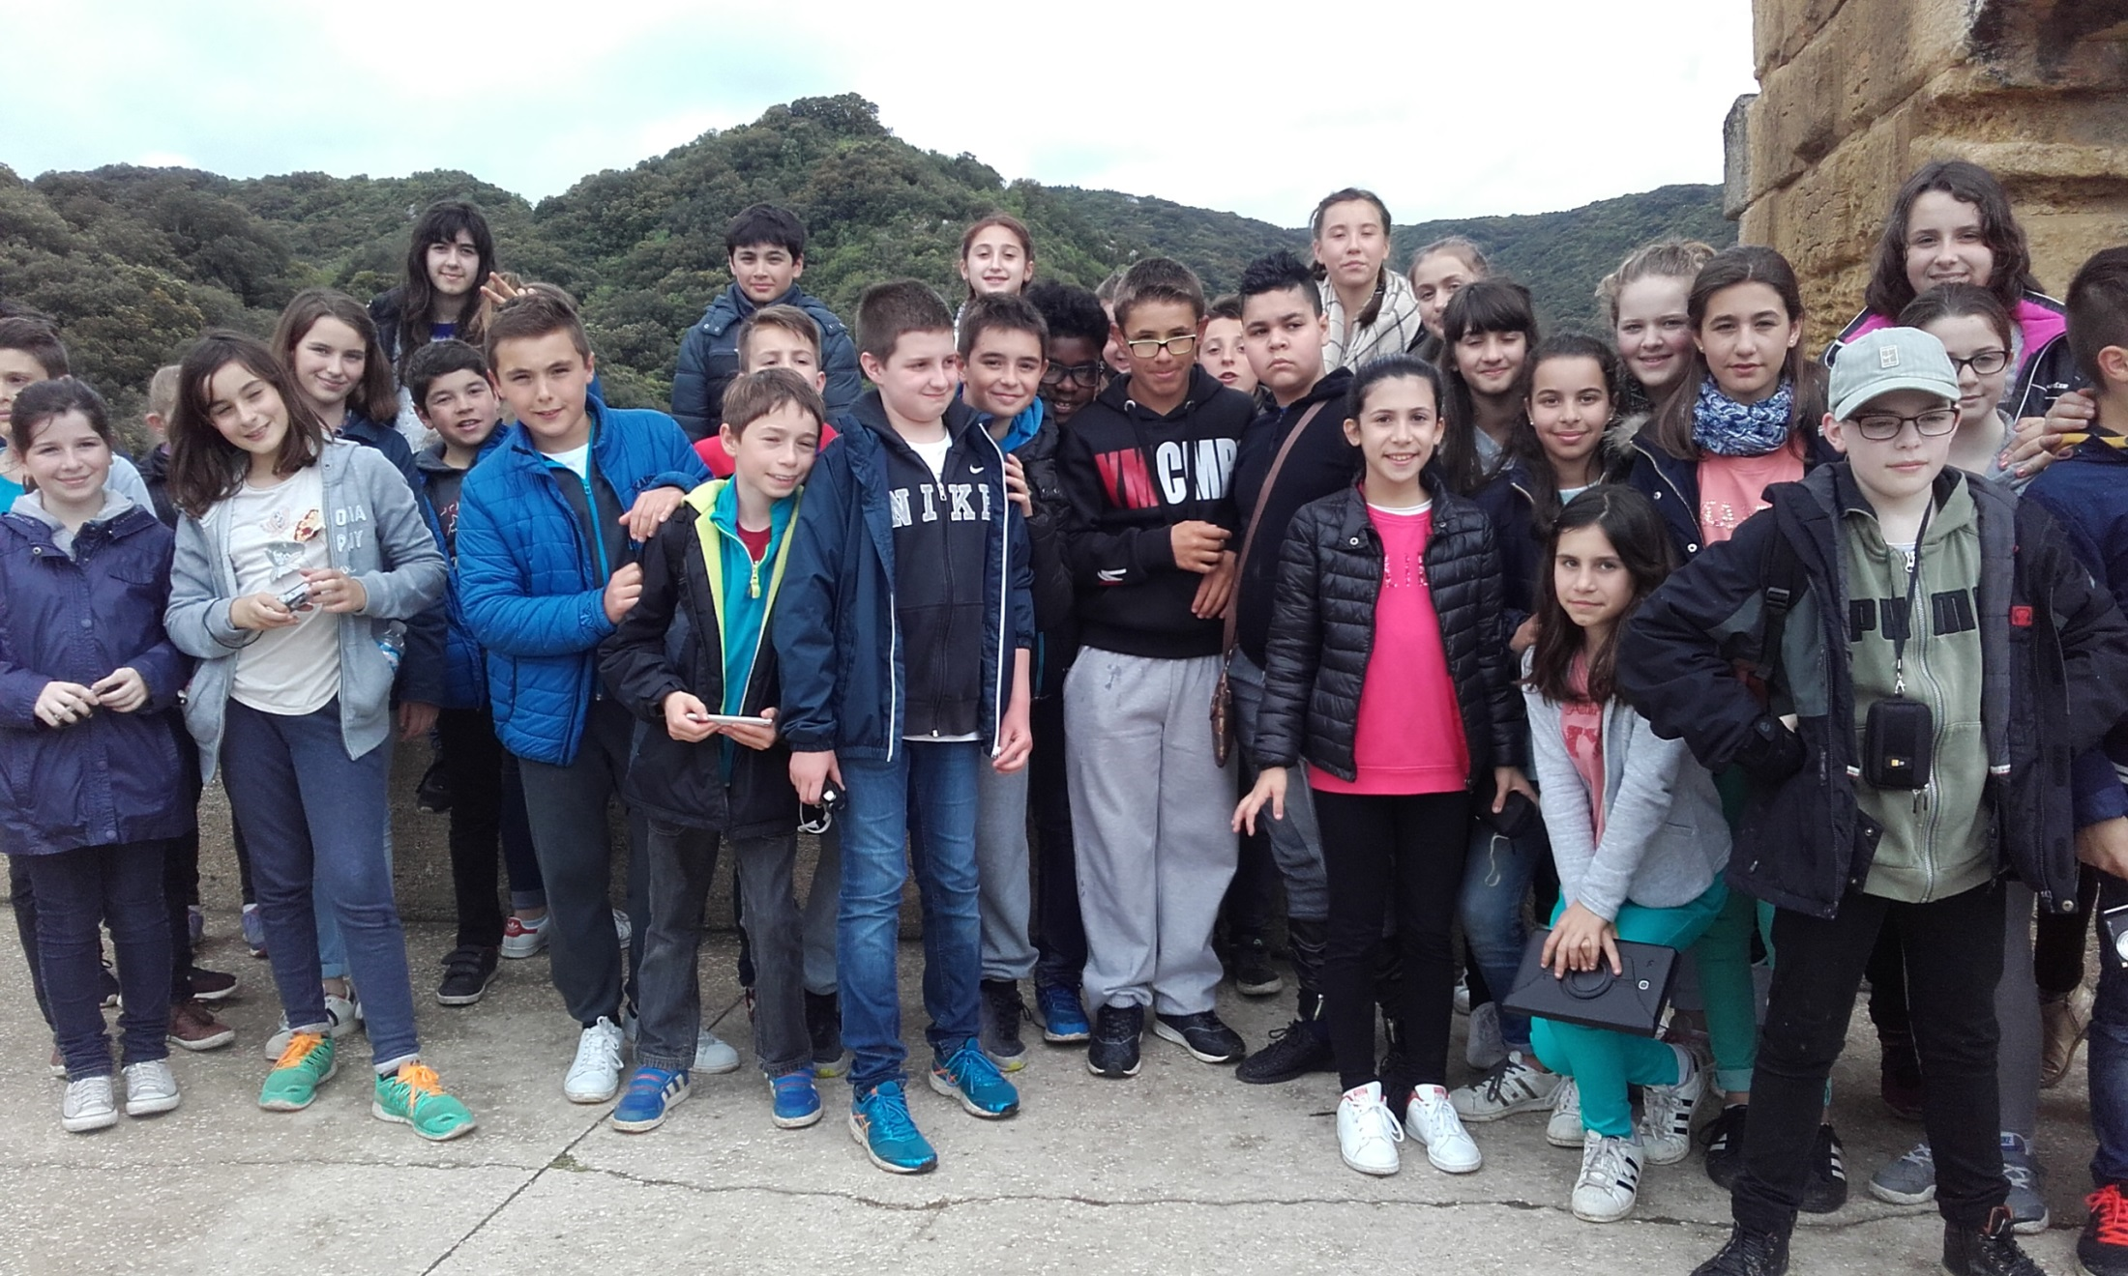

Slide 20
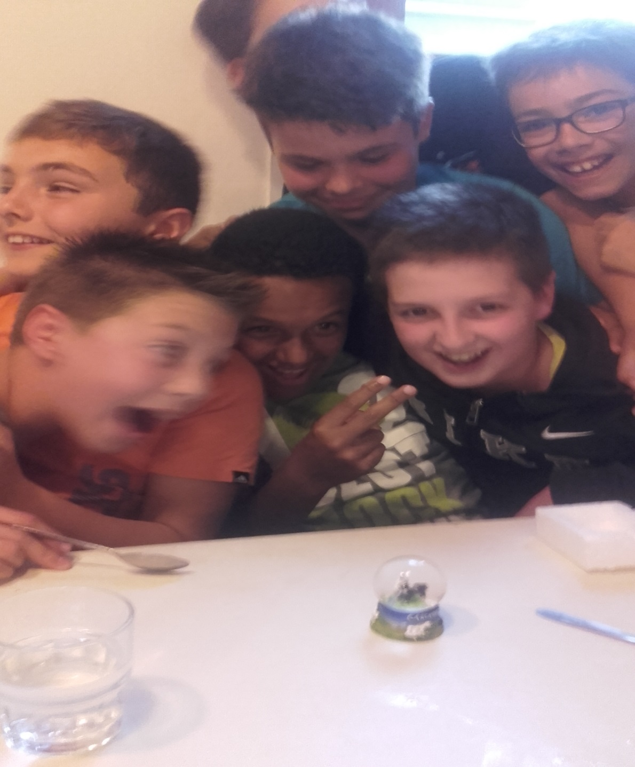

Slide 21
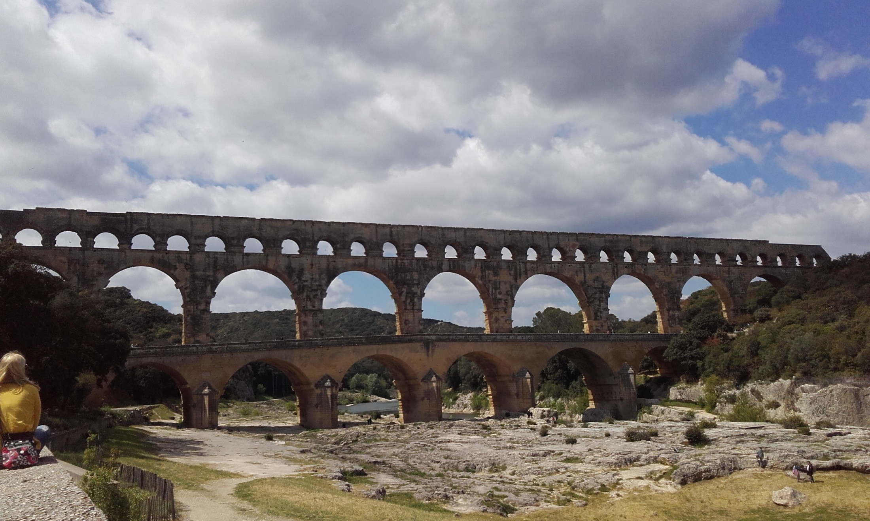

Slide 22
Activités périscolaires
Le foyer
Le théâtre………..
Les sections
UNSS

Slide 23
MERCI DE VOTRE ATTENTION…………….

